Slide 1
Кафедра «Управление и защита информации»
Учебная дисциплина:
Программирование и основы алгоритмизации
(ПиОА-3)
Курс лекций. Раздел «Эргономика ГПИ. Размещение информации»
Сафронов А.И.
Москва – 2024 г.

Slide 2
Компоновка кадра

Slide 3
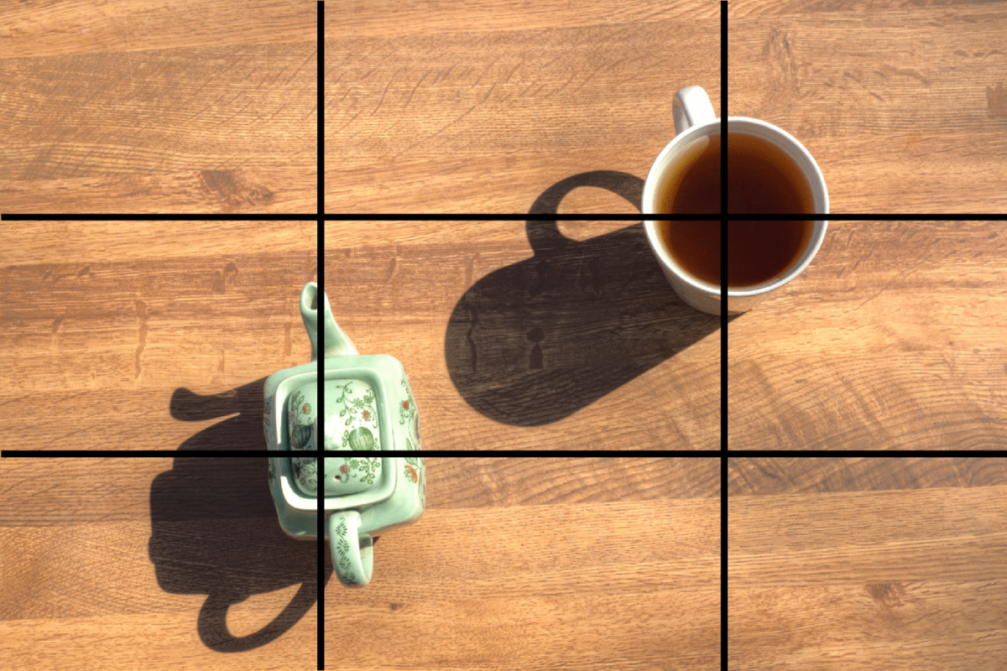
Правило третей

Slide 4
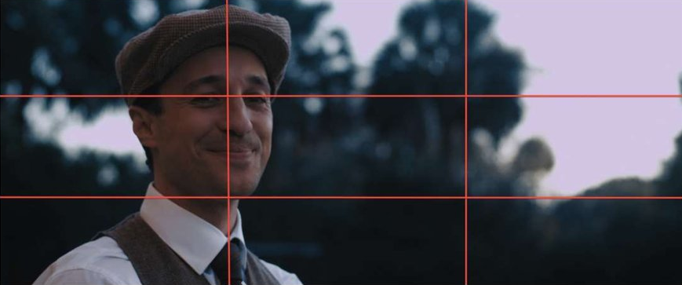
Правило третей

Slide 5
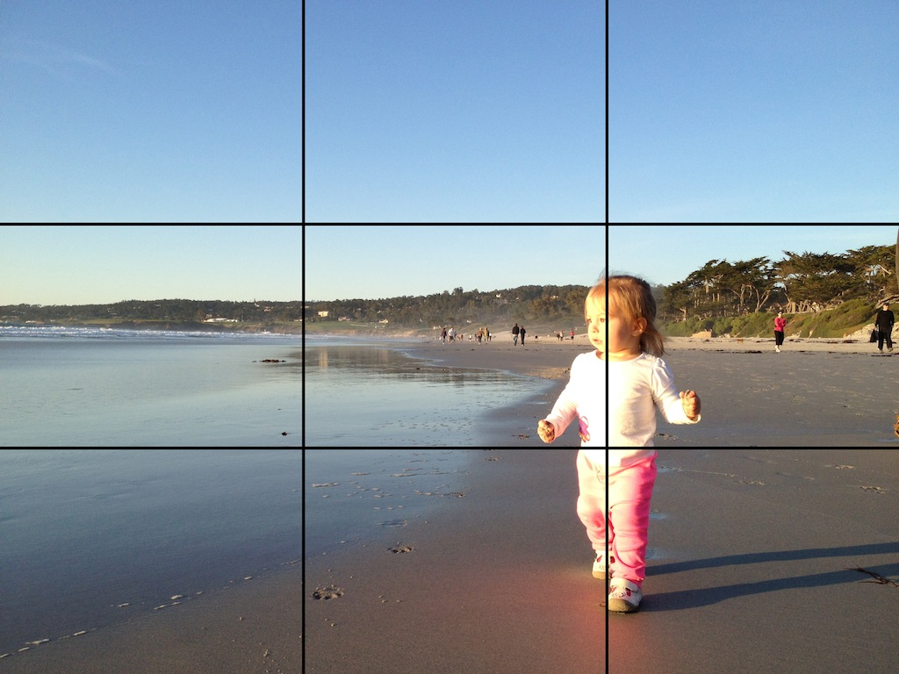
Правило третей

Slide 6
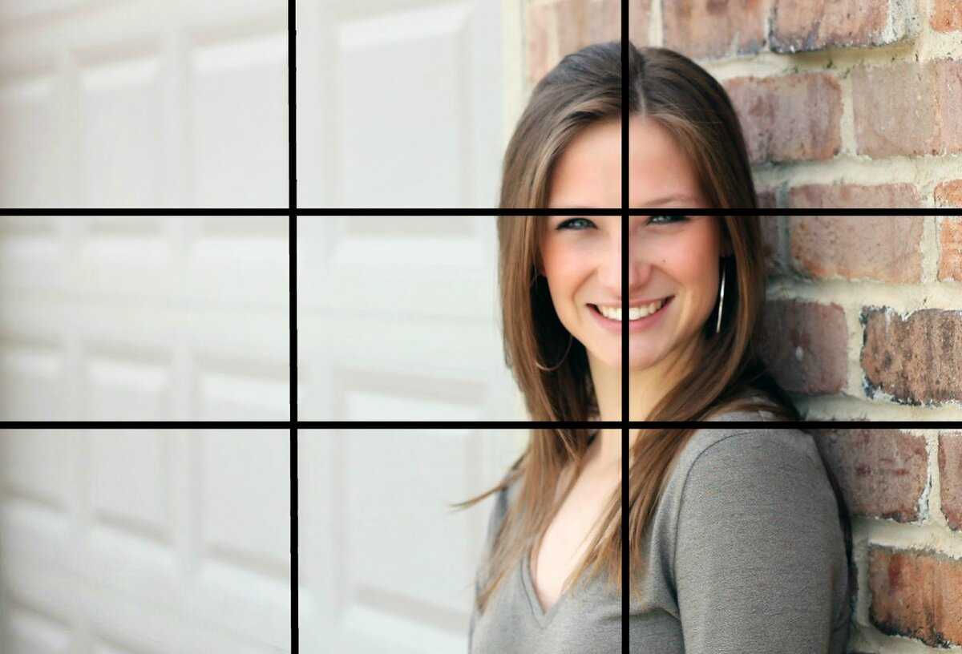
Правило третей

Slide 7

Правило третей

Slide 8
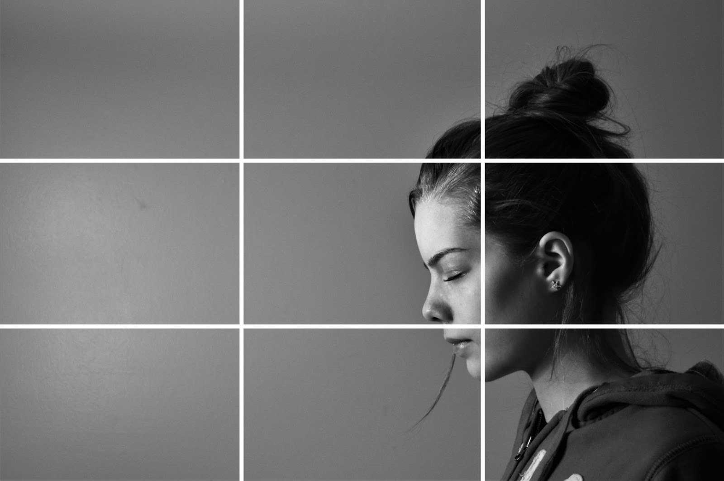
Правило третей

Slide 9

Направляющие перспективы

Slide 10
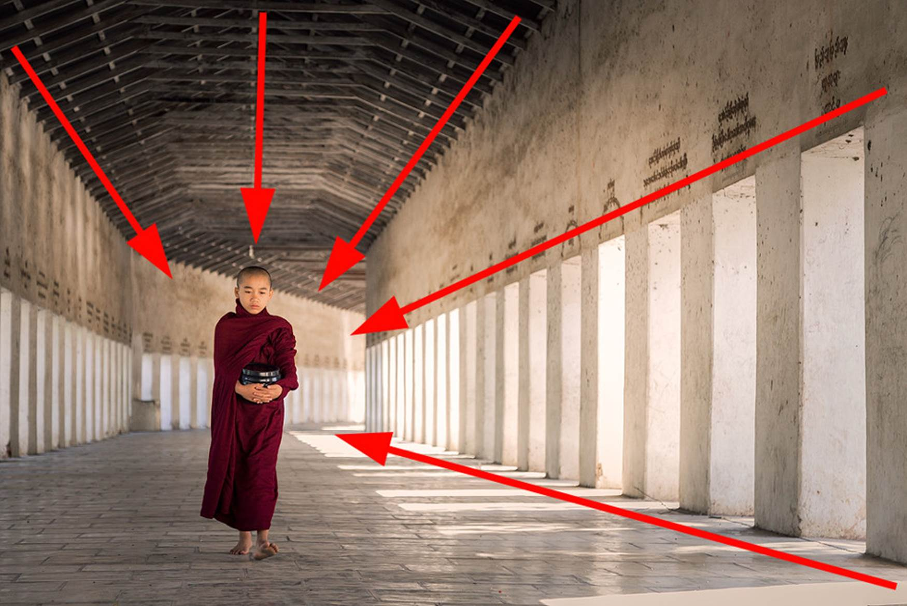
Направляющие перспективы

Slide 11
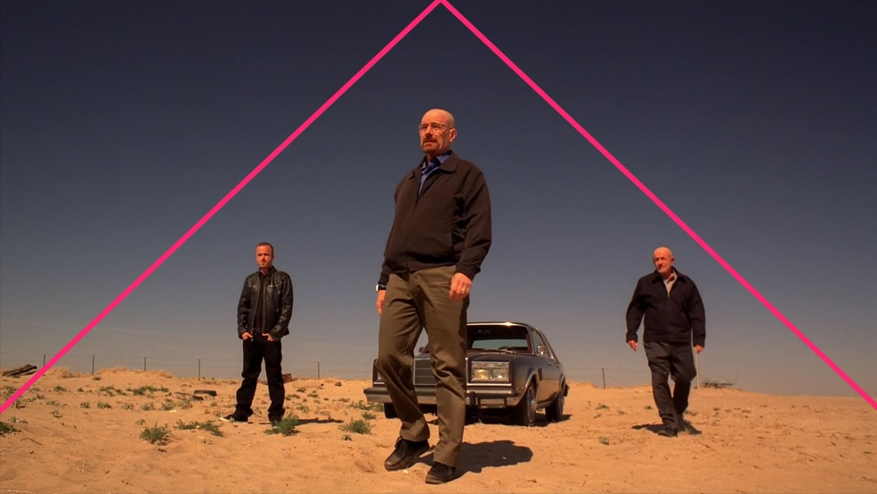
Направляющие перспективы

Slide 12

Направляющие перспективы

Slide 13

Диагональные направляющие

Slide 14
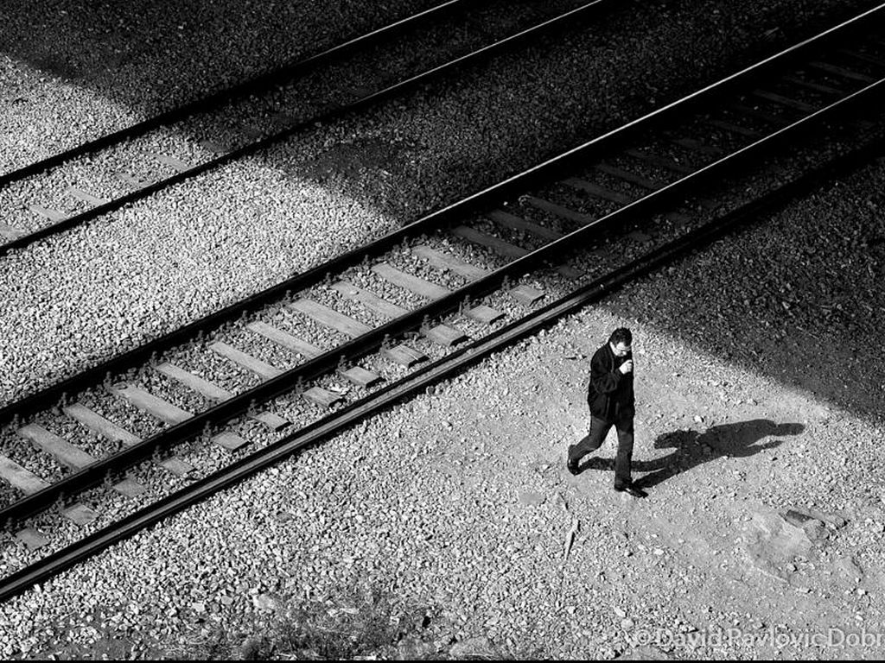
Диагональные направляющие

Slide 15

Асимметричная симметрия

Slide 16
Размещение информации на экране

Slide 17
Эргономика пользовательского интерфейса
Размещение информации на экране
Количество информации, отображаемой на экране, называ­ется экранной плотностью.
Исследования показали: чем мень­ше экранная плотность, тем отображаемая информация наибо­лее доступна и понятна для пользователя
и наоборот, большая плотность может вызвать затруднения в восприятии и усвоении информации и ее понимании.
Некоторые опытные поль­зователи предпочитают интерфейсы с большой экранной плот­ностью.

Slide 18
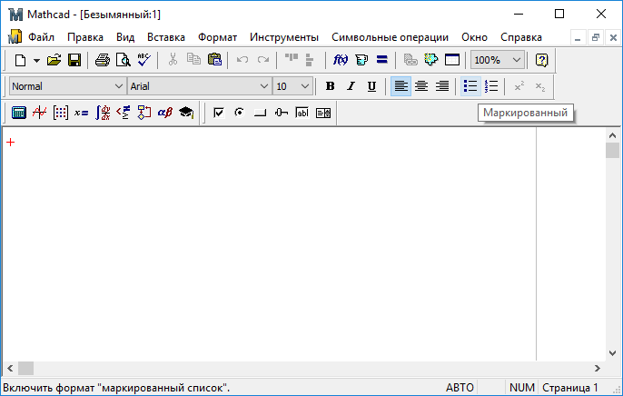
Эргономика пользовательского интерфейса
Размещение информации на экране
Стартовый режим работы в MathCAD для начинающих.

Slide 19
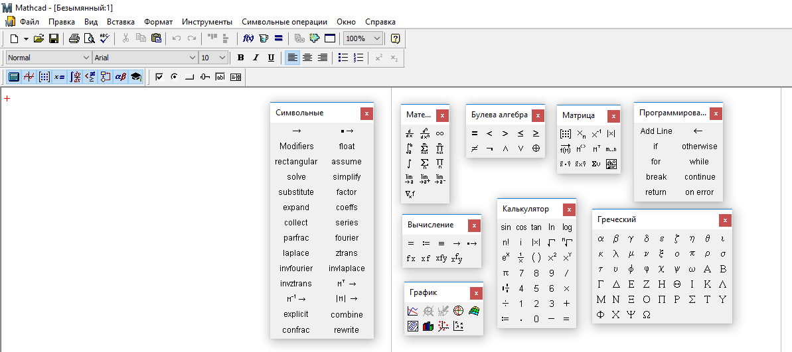
Эргономика пользовательского интерфейса
Размещение информации на экране
Раскрытие основных функциональных разделов MathCAD для продвинутых пользователей.

Slide 20
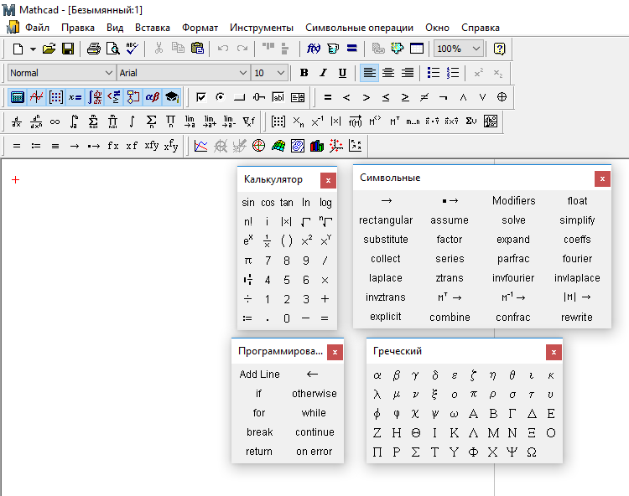
Эргономика пользовательского интерфейса
Размещение информации на экране
Экспертный режим работы в MathCAD с равномерным распределением основных функциональных разделов между панелью инструментов и рабочей областью.

Slide 21
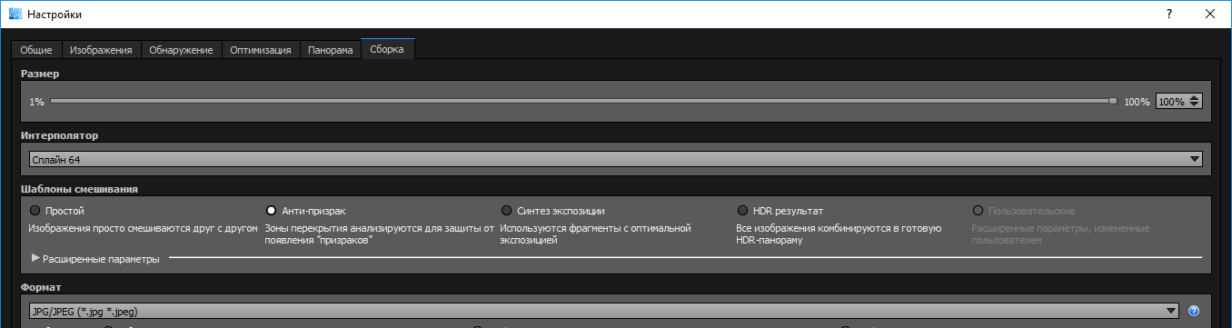
Эргономика пользовательского интерфейса
Размещение информации на экране
Сокрытие расширенных параметров цветового межкадрового смешивания в сборщике панорам Autopano Giga.

Slide 22
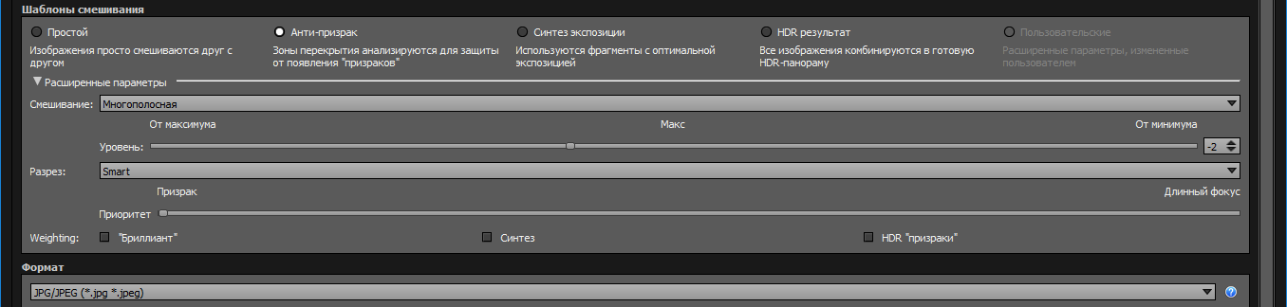
Эргономика пользовательского интерфейса
Размещение информации на экране
Отображение расширенных параметров цветового межкадрового смешивания в сборщике панорам Autopano Giga.

Slide 23
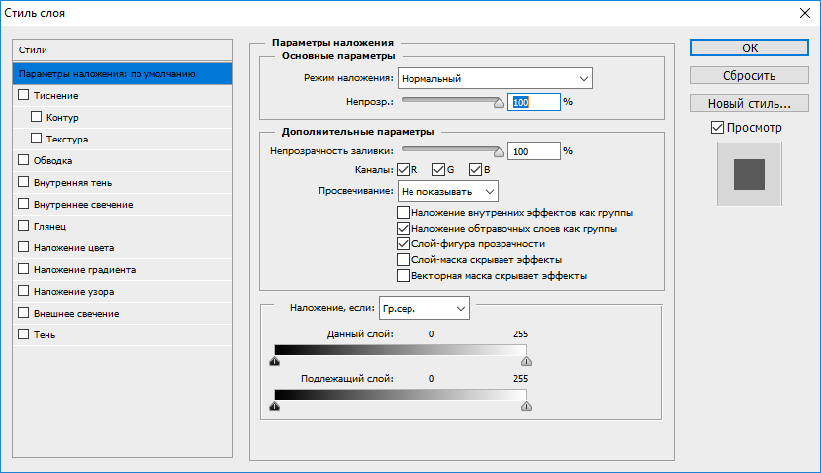
Эргономика пользовательского интерфейса
Размещение информации на экране
Информация на экране может быть сгруппирована и упоря­дочена в значимые части.
Это может быть достигнуто с исполь­зованием:
кадров (фреймов),
Экранная форма настройки слоёв в Adobe Photoshop Creative Suite 6.

Slide 24
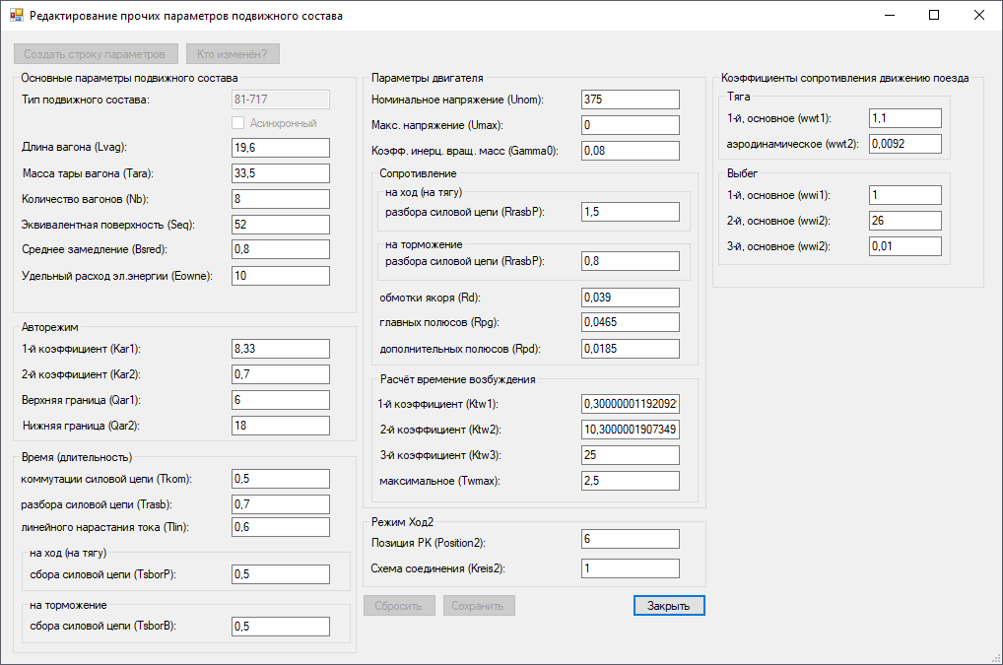
Эргономика пользовательского интерфейса
Размещение информации на экране
кадров (фреймов),
Текст ярлыка короче, если удаётся подобрать внешнюю категорию.

Slide 25
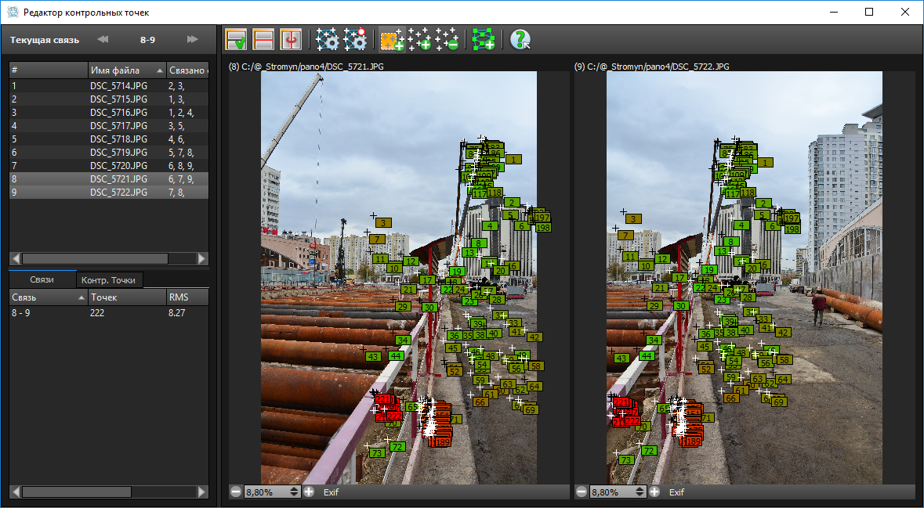
Эргономика пользовательского интерфейса
Размещение информации на экране
методов цветового кодирования,

Slide 26
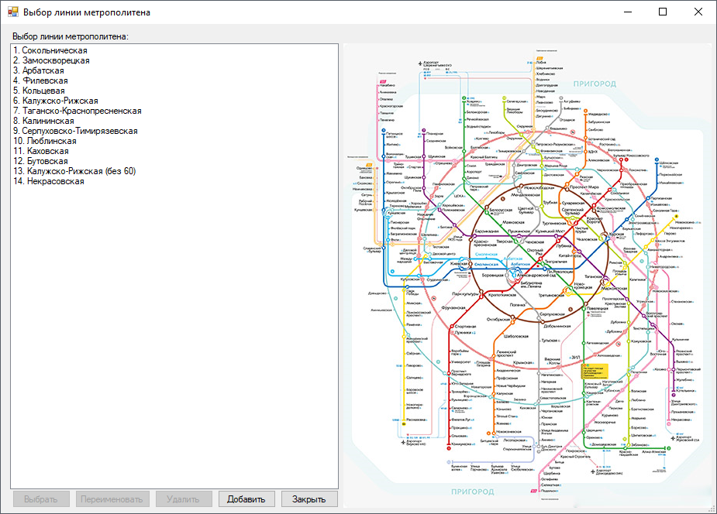
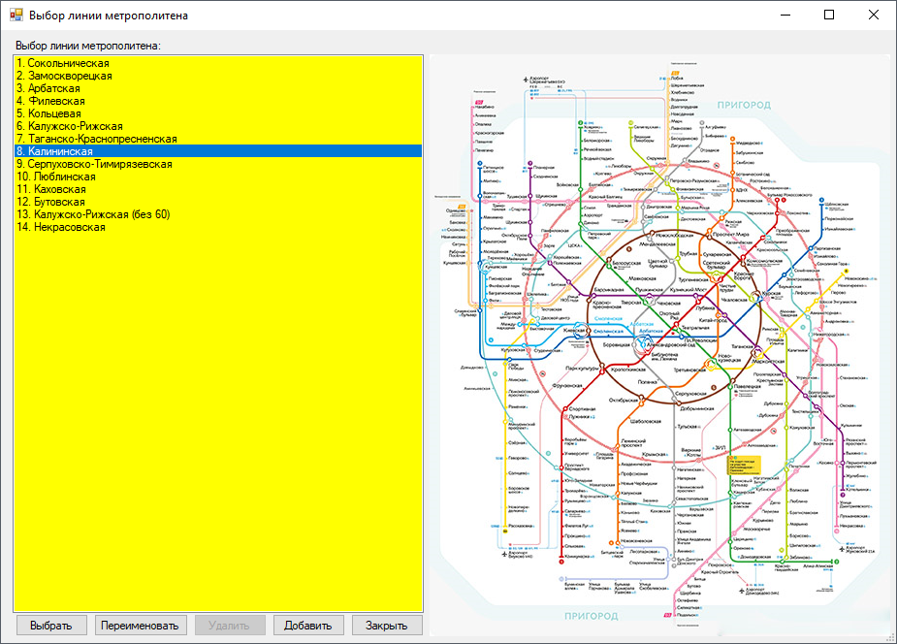
Эргономика пользовательского интерфейса
Размещение информации на экране
методов цветового кодирования,

Slide 27
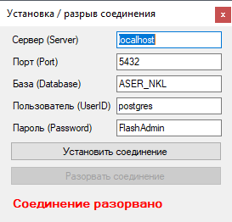
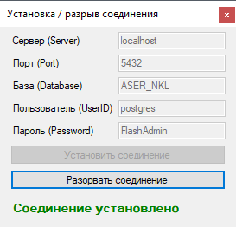
Эргономика пользовательского интерфейса
Размещение информации на экране
методов цветового кодирования,

Slide 28
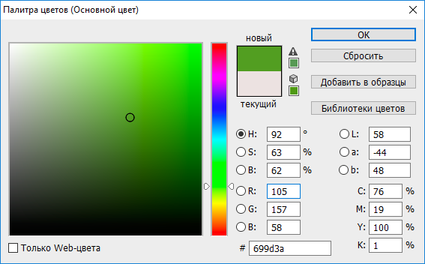
Эргономика пользовательского интерфейса
Размещение информации на экране
рамок,

Slide 29
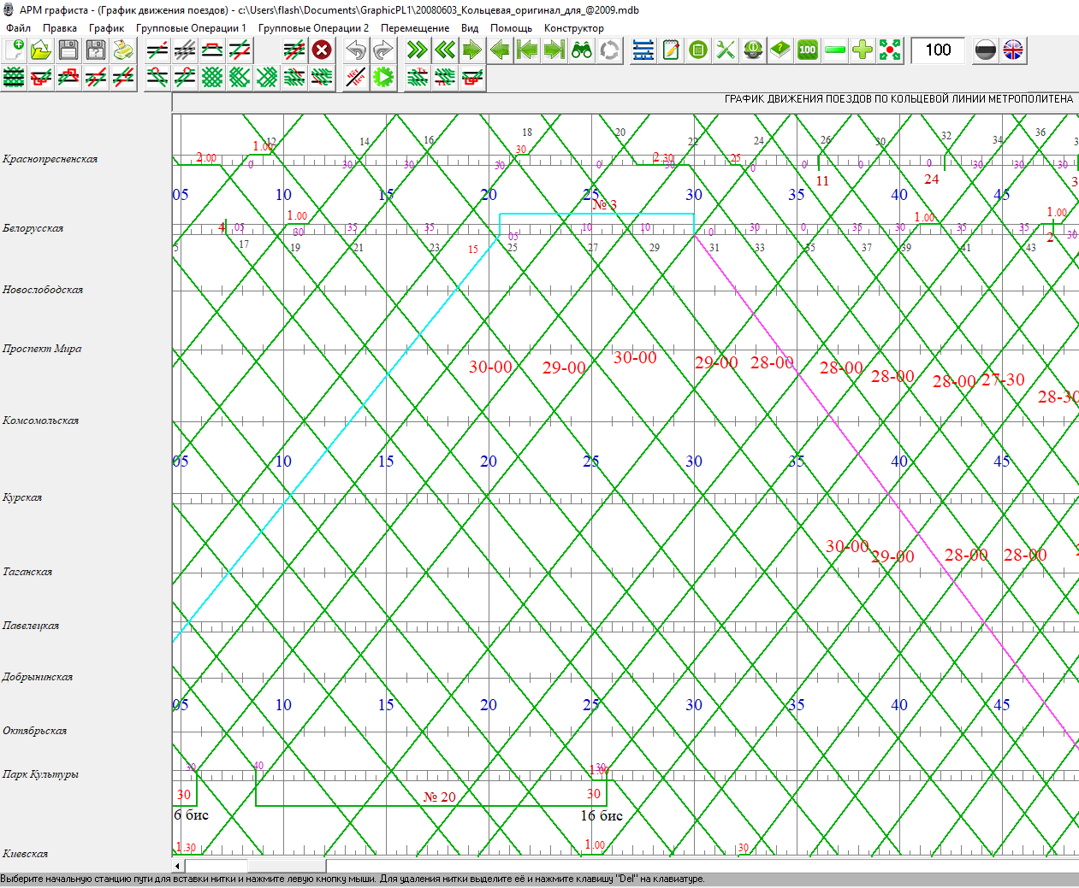
Эргономика пользовательского интерфейса
Размещение информации на экране
негативного (цветоинвертированного) изображения,

Slide 30
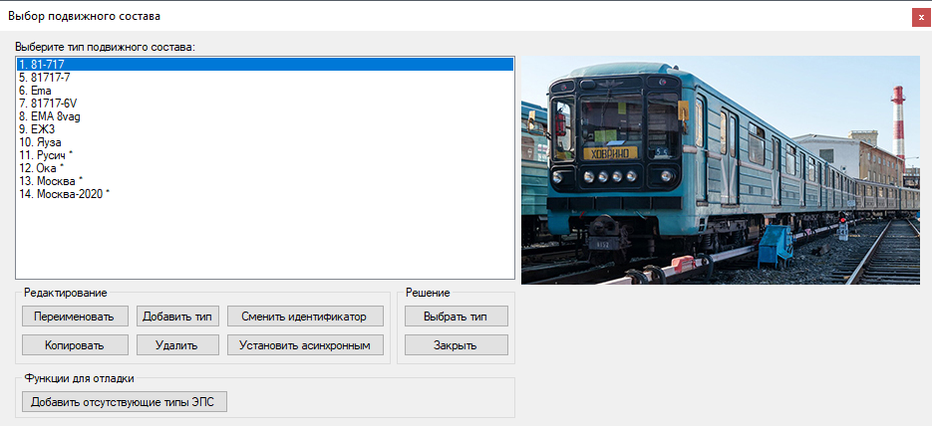
Эргономика пользовательского интерфейса
Размещение информации на экране
других методов для при­влечения внимания пользователей системы.
Символом «*» отмечен подвижной состав с асинхронным приводом.

Slide 31
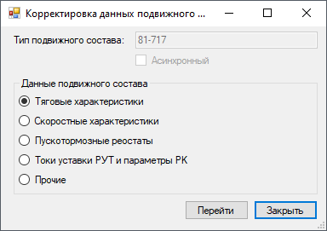
Эргономика пользовательского интерфейса
Имеется несколько полезных правил относительно распо­ложения информации на экране:
1) данные должны располагаться так, чтобы пользователь мог просматривать их в логической последовательности, то есть та­ким образом, чтобы направление просмотра формировалось из левого верхнего угла слева направо и сверху вниз;

Slide 32
Эргономика пользовательского интерфейса
Имеется несколько полезных правил относительно распо­ложения информации на экране:
2) данные должны располагаться таким образом, чтобы пользователь мог идентифицировать связанные группы информации.
Отдельные группы логически связанных данных можно отделять вертикальными и горизонтальными линиями, поме­щать в отдельные ниши, панели, однако при этом не следует перегружать форму лишними графическими элементами;

Slide 33
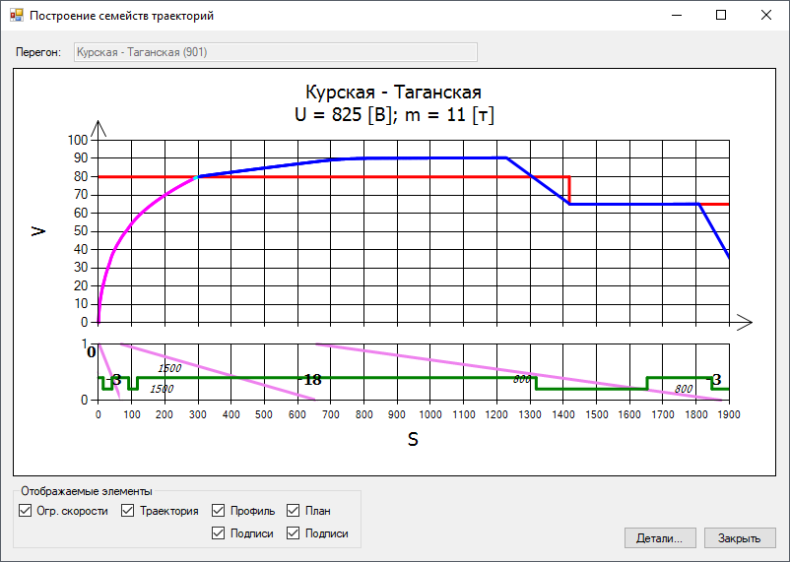
Эргономика пользовательского интерфейса
Имеется несколько полезных правил относительно распо­ложения информации на экране:
3) информация должна располагаться таким образом, чтобы окно было композиционно «уравновешенным», то есть «центр тя­жести информации» должен быть примерно посредине окна.
Желательно также, чтобы информация не была слишком плот­ной, чтобы не утомлять пользователя;

Slide 34
Эргономика пользовательского интерфейса
Имеется несколько полезных правил относительно распо­ложения информации на экране:
4) расположение одинаковой или сходной информации в раз­личных окнах должно быть согласованно.
Желательно исполь­зование единого шаблона. Во время проектирования изображе­ний полезно нарисовать их на разлинованной бумаге.
При этом элементы, являющиеся общими для различных изображений/экранных форм (например, кнопки OK, Cancel), следует помещать в одну и ту же позицию.
* Пример на следующем слайде.

Slide 35
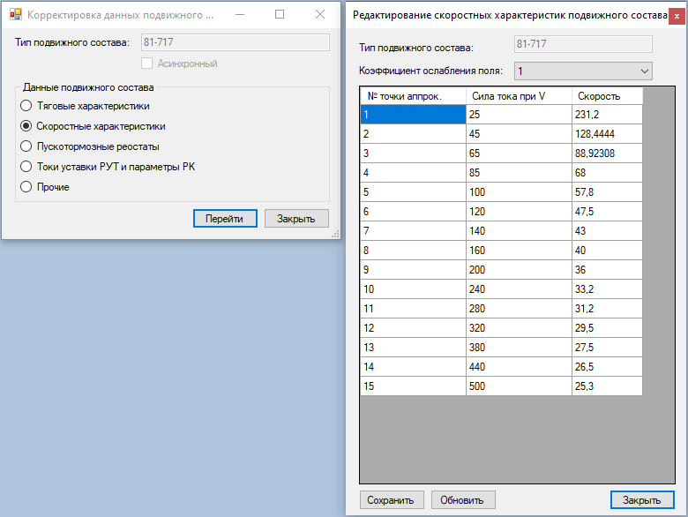
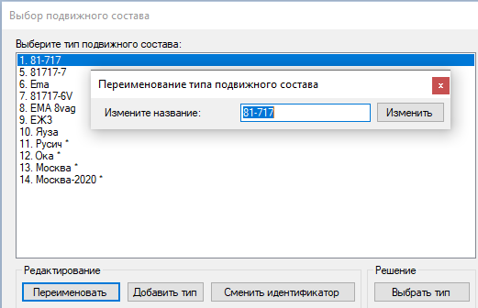
Эргономика пользовательского интерфейса
Имеется несколько полезных правил относительно распо­ложения информации на экране:
4) расположение одинаковой или сходной информации в раз­личных окнах должно быть согласованно.

Slide 36
Выделение интерфейсных элементов управления

Slide 37
Эргономика пользовательского интерфейса
Выделение элементов интерфейса
Для привлечения внимания к каким-либо элементам интер­фейса можно воспользоваться выделением этих элементов боль­шей яркостью на фоне других, более тёмных.
Необходимо учесть, что большое количество ярких элементов может вызвать дискомфорт у пользователя. Таким образом, можно достичь об­ратного эффекта — перегрузки интерфейса.
Применять этот ме­тод следует только в случае острой необходимости.

Slide 38

Эргономика пользовательского интерфейса
Выделение элементов интерфейса
Существует несколько способов выделения яркостью:
• Движение (мигание или изменение позиции). Очень эффективный метод, поскольку глаз имеет специальный детектор для движущихся элементов;

Slide 39
Эргономика пользовательского интерфейса
Выделение элементов интерфейса
Существует несколько способов выделения яркостью:
• Увеличение яркости элементов. Не очень эффективный метод, поскольку большинство людей могут обнаружить всего лишь несколько уровней яркости;

Slide 40
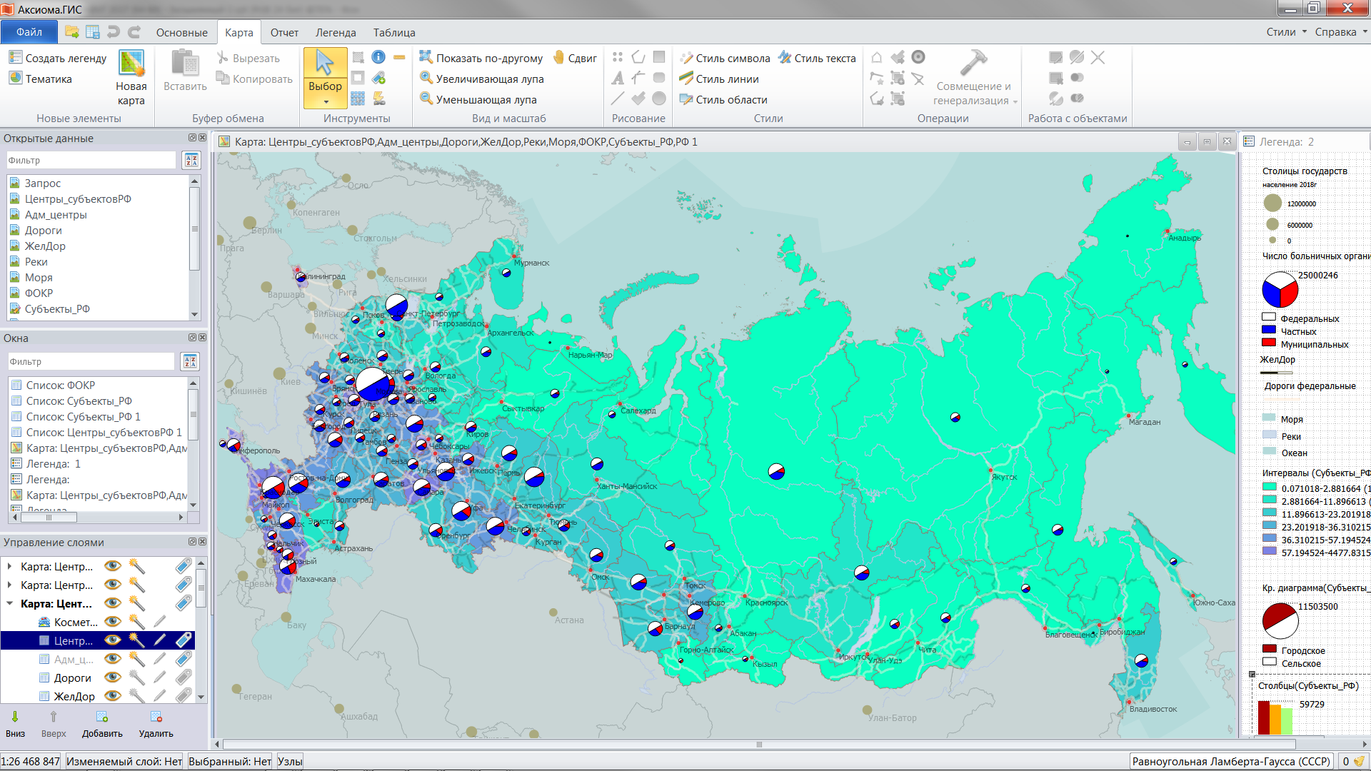
Эргономика пользовательского интерфейса
Выделение элементов интерфейса
Существует несколько способов выделения яркостью:
• Цвет. Как правило, человек различает цвета. Использование цвета может быть чрезвычайно эф­фективным;

Slide 41
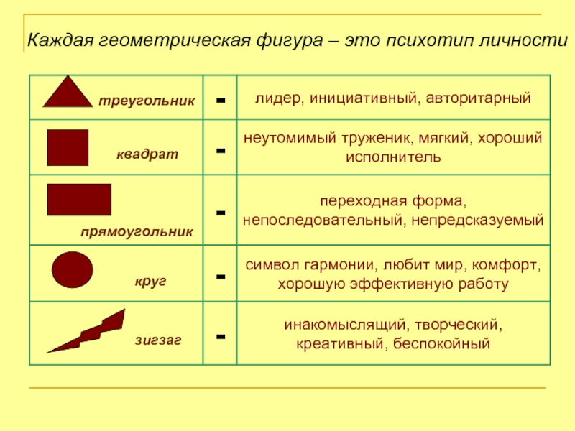
Эргономика пользовательского интерфейса
Выделение элементов интерфейса
Существует несколько способов выделения яркостью:
• Форма (символ, шрифт, форма символа). Используется для того, чтобы отличить различные категории данных;

Slide 42
Эргономика пользовательского интерфейса
Выделение элементов интерфейса
Существует несколько способов выделения яркостью:
• Форма (символ, шрифт, форма символа). Используется для того, чтобы отличить различные категории данных;

Slide 43
Эргономика пользовательского интерфейса
Выделение элементов интерфейса
• Различные алфавиты (шрифты) в разных формах;
• Размер (текста, символов). Обычно применяют увеличе­ние выделенного объекта в 1,5 раза;
• Оттенение (различная текстура объектов). Эффективный метод для привлечения внимания к какой-либо части экрана;
• Окружение (подчеркивание, рамки, инвертированное изо­бражение). Очень эффективный метод привлечения внимания пользователя системы.

Slide 44
Эргономика пользовательского интерфейса
Выделение элементов интерфейса
• Окружение (подчеркивание, рамки, инвертированное изо­бражение). Очень эффективный метод привлечения внимания пользователя системы.

Slide 45
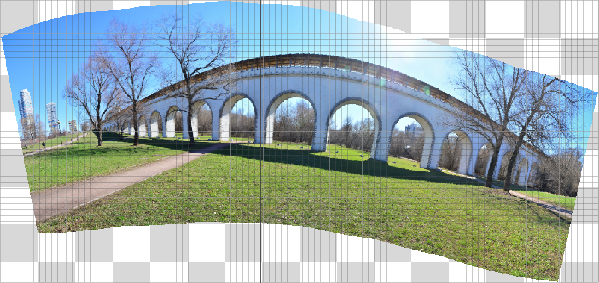
Эргономика пользовательского интерфейса
Выделение элементов интерфейса
• Окружение (подчеркивание, рамки, инвертированное изо­бражение). Очень эффективный метод привлечения внимания пользователя системы.

Slide 46
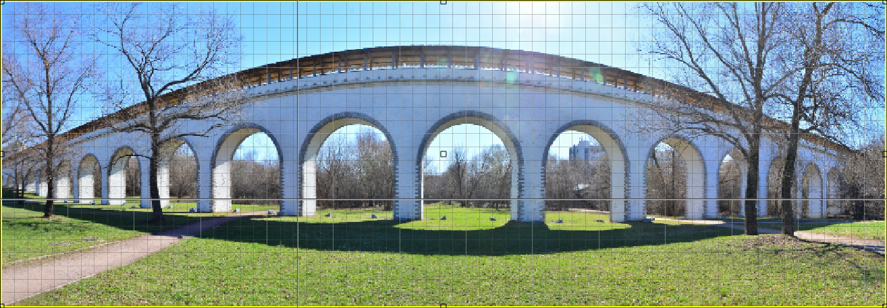
Эргономика пользовательского интерфейса
Выделение элементов интерфейса
• Окружение (подчеркивание, рамки, инвертированное изо­бражение). Очень эффективный метод привлечения внимания пользователя системы.

Slide 47
Эргономика пользовательского интерфейса
Выделение элементов интерфейса
Цвет может улучшить интерфейс пользователя, но для многих систем использование цвета практически не влияет на эффектив­ность работы пользователя.
Основное назначение цвета – созда­ние графических пользовательских интерфейсов, более удобных для операторов.

Slide 48
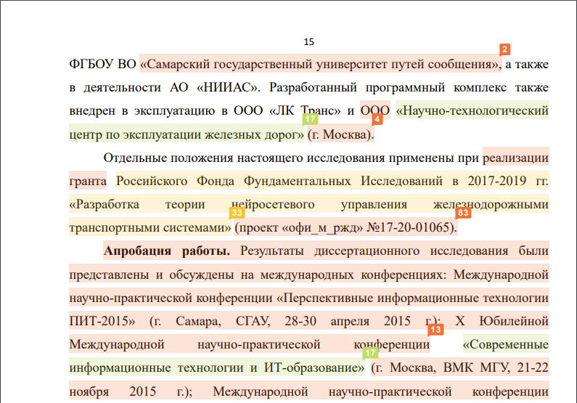
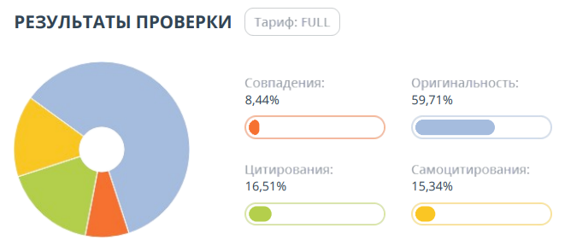
Эргономика пользовательского интерфейса
Выделение элементов интерфейса
Известны случаи, когда цвет может помочь проектировщику интерфейса пользователя.
Наиболее эффективно использование варьирова­ния цветовых характеристик в следующих ситуациях:
• группировка информации;
• выделение различий между
информацией;
• выделение простых сообщений
(ошибки, состояния и т.д.).

Slide 49
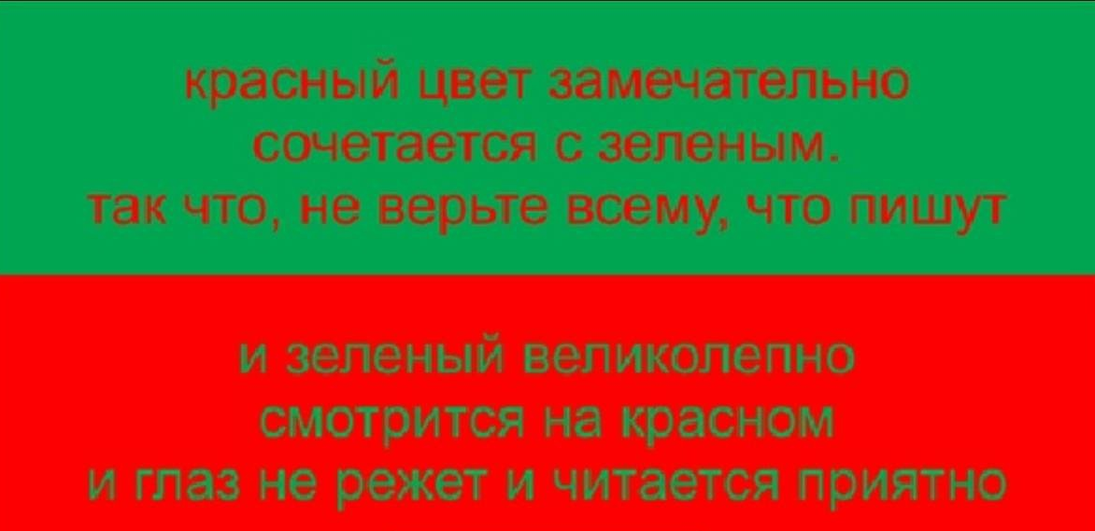
Эргономика пользовательского интерфейса
Выделение элементов интерфейса
Обратная сторона. Цвет – мощный визуальный инструмент, который необхо­димо использовать очень осторожно, чтобы не вызвать диском­форта у пользователя цветовыми комбинациями.
Выбор цвета и цветовых сочетаний не должен быть хаотичным. Цвет, будучи правильно приложен, может грандиозно обогатить интерфейс пользователя, улучшая его эстетические качества и привлекая внимание пользователя к важным элементам системы.

Slide 50
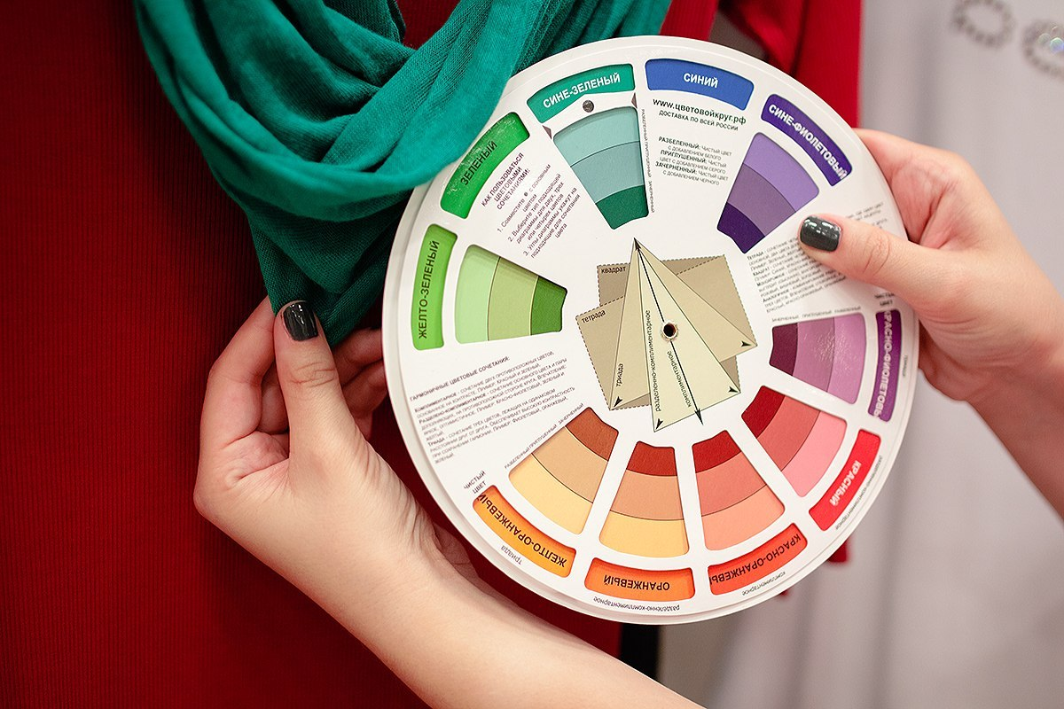
Эргономика пользовательского интерфейса
Выделение элементов интерфейса
Неверное использование цвета, с другой стороны, может серьезно повредить способности пользователя гармонично взаимодействовать с программой.

Slide 51
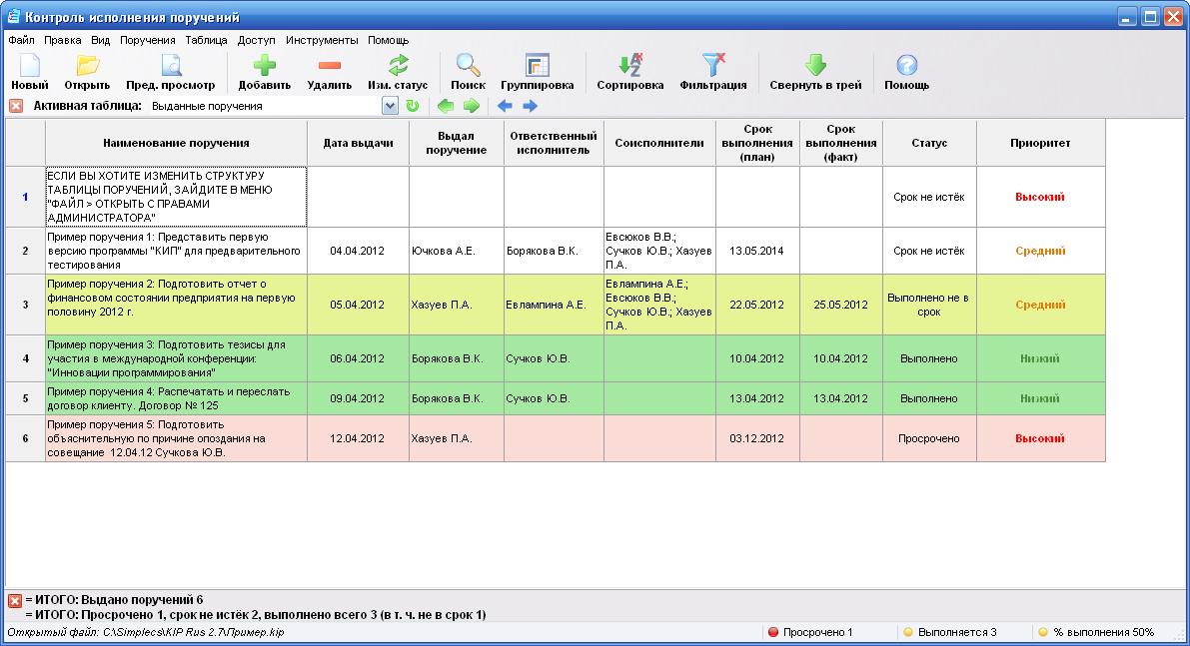
Эргономика пользовательского интерфейса
Выделение элементов интерфейса
Базовые принципы использования цвета, кото­рыми рекомендуется руководствоваться при проектировании дей­ствительно эргономичного интерфейса, следующие:
• следует использовать минимальное количество цветов (не более 3-4), поскольку слишком пёстрые изображения способны быст­ро утомить глаза;

Slide 52
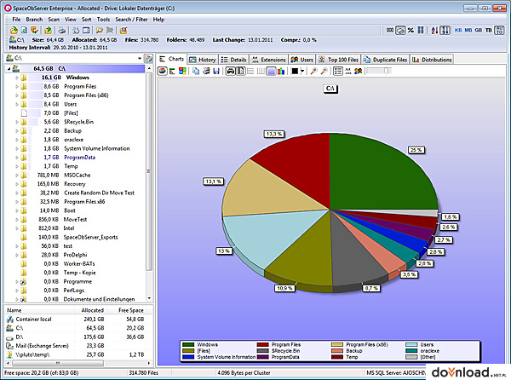
Эргономика пользовательского интерфейса
Выделение элементов интерфейса
Базовые принципы использования цвета, кото­рыми рекомендуется руководствоваться при проектировании дей­ствительно эргономичного интерфейса, следующие:
• следует использовать минимальное количество цветов (не более 3-4), поскольку слишком пёстрые изображения способны быст­ро утомить глаза;

Slide 53
Эргономика пользовательского интерфейса
Выделение элементов интерфейса
Базовые принципы использования цвета, кото­рыми рекомендуется руководствоваться при проектировании дей­ствительно эргономичного интерфейса, следующие:
• для неактивных элементов следует использо­вать бледные цвета;

Slide 54
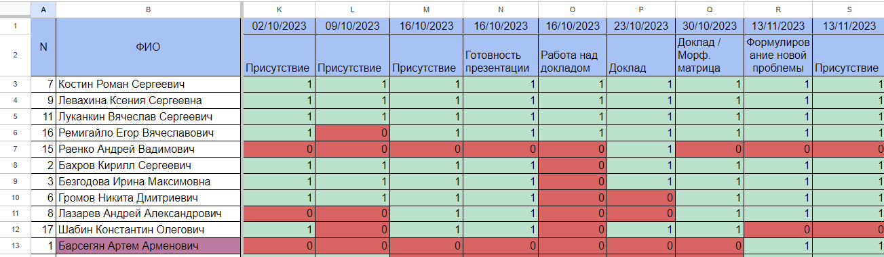
Эргономика пользовательского интерфейса
Выделение элементов интерфейса
Базовые принципы использования цвета, кото­рыми рекомендуется руководствоваться при проектировании дей­ствительно эргономичного интерфейса, следующие:
• если цвет используется для кодировки информации, необ­ходимо удостовериться, что пользователь правильно понимает код, например, просроченные счета в бухгалтерских системах выделяются красным цветом, а непросроченные – зелёным;

Slide 55
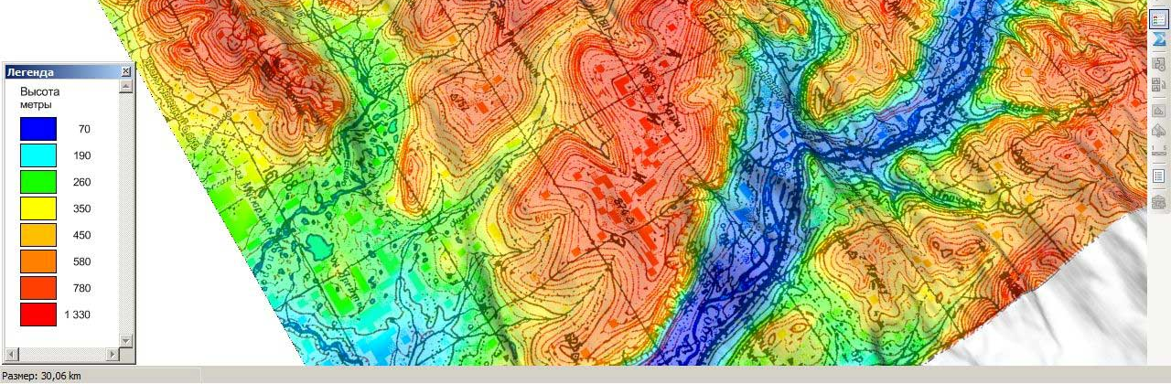
Эргономика пользовательского интерфейса
Выделение элементов интерфейса
Базовые принципы использования цвета, кото­рыми рекомендуется руководствоваться при проектировании дей­ствительно эргономичного интерфейса, следующие:
• необходимо использовать цвета согласно представлениям пользователя (например, для картографа зелёный цвет обозначает лес, жёлтый – пустыню, синий – воду; для химика красный – горячий, синий – холодный);

Slide 56
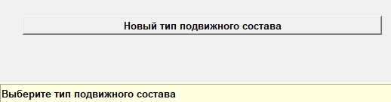
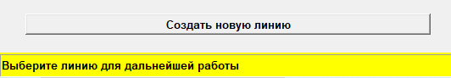
Эргономика пользовательского интерфейса
Выделение элементов интерфейса
Базовые принципы использования цвета, кото­рыми рекомендуется руководствоваться при проектировании дей­ствительно эргономичного интерфейса, следующие:
• для отображения состояния цвета могут быть использова­ны следующим образом: красный – опасность либо остановка программы, зелёный – нормальное состояние (продолжение работы), жёлтый – предостережение;

Slide 57
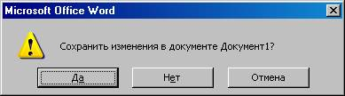
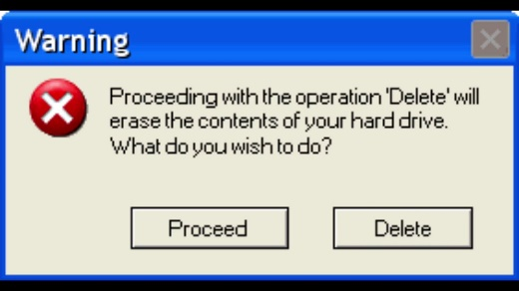
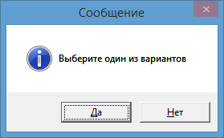
Эргономика пользовательского интерфейса
Выделение элементов интерфейса
Базовые принципы использования цвета, кото­рыми рекомендуется руководствоваться при проектировании дей­ствительно эргономичного интерфейса, следующие:
• для привлечения внимания пользователя к событию или объекту наиболее эффективны белый, жёлтый и красный цвета.
При этом необходимо учитывать общепринятые пред­ставления о цветах (поскольку красный цвет считается цветом опасности, его лучше использовать в сообщениях об ошибках);

Slide 58
Эргономика пользовательского интерфейса
Выделение элементов интерфейса
Базовые принципы использования цвета, кото­рыми рекомендуется руководствоваться при проектировании дей­ствительно эргономичного интерфейса, следующие:
• для разделения данных необходимо выбрать цвета из раз­личных частей спектра (красный – зелёный, синий – жёлтый, любой цвет – белый);

Slide 59
Эргономика пользовательского интерфейса
Выделение элементов интерфейса
• текст и изображение должны четко выделяться на фоне.
Нельзя использовать:
жёлтый цвет на белом фоне,
синий цвет на чёрном фоне;

Slide 60
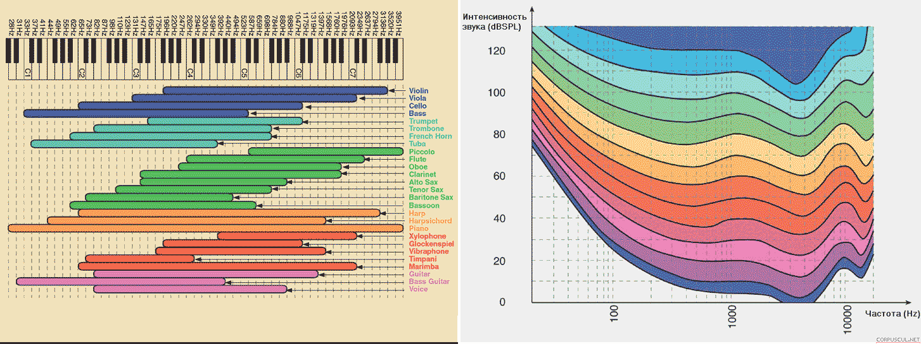
Эргономика пользовательского интерфейса
Выделение элементов интерфейса
Базовые принципы использования цвета, кото­рыми рекомендуется руководствоваться при проектировании дей­ствительно эргономичного интерфейса, следующие:
• для группировки данных, объединения и подобия нужно использовать оттенки цвета, которые являются соседями в спек­тре (оранжевые – жёлтые, синие – фиолетовые);

Slide 61
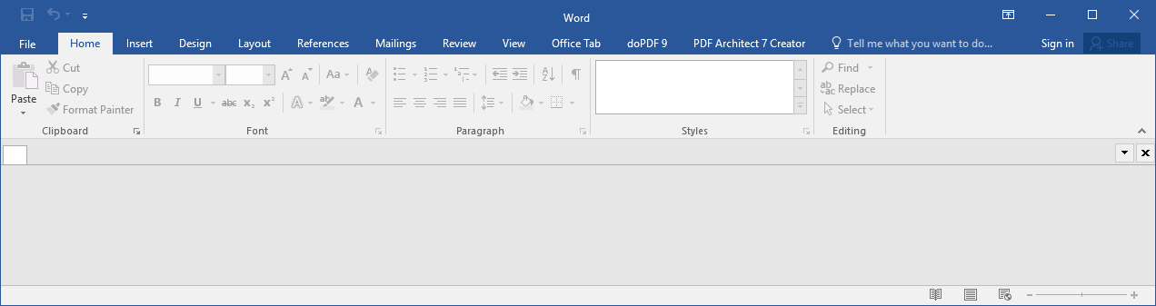
Эргономика пользовательского интерфейса
Выделение элементов интерфейса
• для фона лучше использовать более спокойные тона. Если в изображении используется большое количество цветов, фон лучше сделать белым или серым. На светлом фоне цвета кажут­ся ярче и способны легче восприниматься при раз­личном внешнем освещении;

Slide 62
Эргономика пользовательского интерфейса
Выделение элементов интерфейса
• некоторые комбинации цветов или оттенков могут быть неприятны для глаз.
голубой цвет символов на крас­ном фоне
способен вызвать раздражение пользователя.

Slide 63
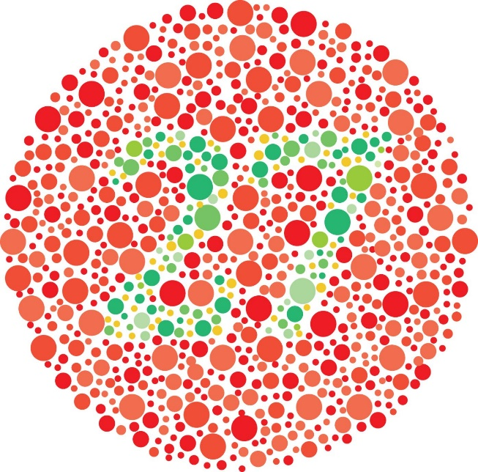
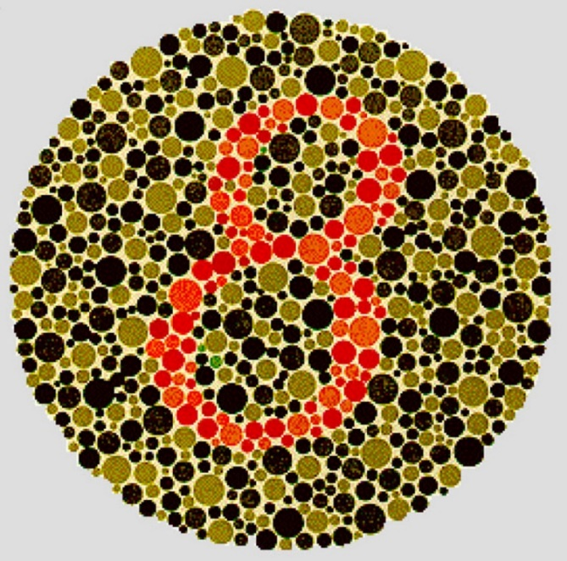
Эргономика пользовательского интерфейса
Выделение элементов интерфейса
Около 9 % людей не различают цвета (обычно красно-зелёные сочетания).
Эти люди могут отличать чёрно-белые оттенки, поэтому специа­листы по разработке пользовательского интерфейса автоматизи­рованных систем должны проверять, не нарушает ли восприятие пользователей этой категории использование различных цветов в экранных формах программных продуктов.

Slide 64
Непротиворечивость и стандартизация

Slide 65
Эргономика пользовательского интерфейса
Непротиворечивость и стандартизация
Данные на экране следует располагать таким образом, что­бы пользователь знал, где их найти и в какой части экрана ожи­дать вывода необходимой информации.
При этом необходимо соблюдать следующие правила:
• информация, на которую следует немедленно среагировать, должна всегда отображаться на самом видном месте, чтобы захватить внимание пользователя (например, предупреж­дающие сообщения и сообщения об ошибках целесообразней размещать в центре экрана);

Slide 66
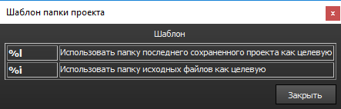
Эргономика пользовательского интерфейса
Непротиворечивость и стандартизация
Необходимо соблюдать следующие правила:
• информация, которая редко используется (например, справ­ка), не должна отображаться постоянно, но должна быть доступ­на, когда потребуется.
Например, иконка справки или соответствующая опция меню должна быть доступна на каждой экранной форме;

Slide 67
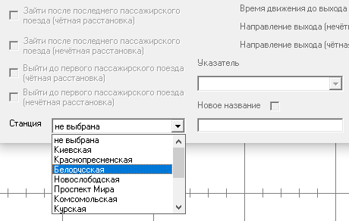
Эргономика пользовательского интерфейса
Непротиворечивость и стандартизация
Необходимо соблюдать следующие правила:
• менее срочная или менее необходимая информация не должна все время находиться перед пользователем, но также должна быть доступна, когда понадобится (например, при исполь­зовании поля со списком рекомендуется обеспечить открытие са­мого списка только в случае ввода информации в это поле – ис­пользовать выпадающий список Combo Box);

Slide 68

Эргономика пользовательского интерфейса
Непротиворечивость и стандартизация
Необходимо соблюдать следующие правила:
• гиперссылки и ссылки на объекты системы должны быть сгруппированы по алфавиту.

Slide 69
Меню и пиктограммы

Slide 70

Эргономика пользовательского интерфейса
Меню и пиктограммы (иконки)
Важной частью пользовательского приложения является меню, позволяющее пользователю выполнять задачи внутри приложения и управлять информационным процессом.
Меню приложения – это набор опций, отображаемых на экране, с помощью которых пользователи могут выбирать и выполнять действия, тем самым производя изменения в состоянии интер­фейса и управлять системой.

Slide 71

Эргономика пользовательского интерфейса
Меню и пиктограммы (иконки)
Достоинство меню состоит в том, что пользователи не должны запоминать название элемента или действия, которое они хотят выполнить, они должны только распознать его среди пунктов меню.
! Меню может использовать даже неопыт­ный пользователь.
Проект меню должен быть тщательно продуман: для того чтобы меню стало по-настоящему эффек­тивным, названия пунктов меню должны быть очевидными.

Slide 72
Эргономика пользовательского интерфейса
Меню и пиктограммы (иконки)
Если Система Управления относится к классу сложных систем, меню пользовательского приложения может занимать достаточно много экранного места.

Slide 73


Эргономика пользовательского интерфейса
Меню и пиктограммы (иконки)
Во избежание избыточности меню, целесообразно использовать так называемое всплывающее или ниспадающее меню, при этом нажатие на строку меню вызыва­ет соответствующее всплывающее или ниспадающее подменю.

Slide 74

Эргономика пользовательского интерфейса
Меню и пиктограммы (иконки)
В процессе проектирования меню приложения необходимо принять лучший способ его позиционирования и отображения пунктов, чтобы оно было понятно и легко в использовании.
Обычно команды меню упоря­дочены некоторым иерархическим способом.
Основная проблема состоит в том, чтобы правильно распределить различные пункты меню по различным уровням и правильно их сгруппировать.

Slide 75

Эргономика пользовательского интерфейса
Меню и пиктограммы (иконки)
Исследования показывают, что имеются четыре варианта для организации меню пользовательского приложения:
1) алфавитный;
2) категорийный;
3) в соответствии с принятыми соглашениями;
4) в соответствии с частотой использования.

Slide 76

Эргономика пользовательского интерфейса
Меню и пиктограммы (иконки)
Принципы проектирования меню можно определить сле­дующим образом:
• структура меню должна соответствовать структуре ре­шаемой системой задачи, организация меню должна отражать наиболее эффективную последовательность шагов для достиже­ния поставленной цели;
Задача редактирования и корректировки

Slide 77

Эргономика пользовательского интерфейса
Меню и пиктограммы (иконки)
Принципы проектирования меню можно определить сле­дующим образом:
• пункты меню должны быть краткими, грамматически правильными и соответствовать своему заголовку в меню.
Порядок пунктов меню выбирается:
по соглашению,
по частоте ис­пользования,
по порядку использования,
в зависимости от
потреб­ностей задачи,
в зависимости от
потребностей пользователя;

Slide 78


Эргономика пользовательского интерфейса
Меню и пиктограммы (иконки)
Принципы проектирования меню можно определить сле­дующим образом:
• выбор пунктов меню должен быть обеспечен несколькими способами:
с помощью клавиатуры,
с помощью мыши,
через другие объекты
пользовательского интерфейса.

Slide 79



Эргономика пользовательского интерфейса
Меню и пиктограммы (иконки)
Необходимо использовать легко запоминаемые сочетания клавиш для более быстрого доступа к пунктам меню (например, нажатие сочетания клавиш «Ctrl-S» во многих системах аналогич­но вызову пункта меню «Файл – Сохранить»), что способно значительно сэкономить общее время выполнения процессов пользователями в системе.

Slide 80


Эргономика пользовательского интерфейса
Меню и пиктограммы (иконки)
Другими важными элементами информационной системы являются графические иконки (пиктограммы). Все иконки можно классифицировать согласно тому, насколько они ото­бражают несущую функцию:
• иконки подобия – иконки похожие на объекты, которые они отображают (например, иконка с изображением ножниц мо­жет служить для отображения операции «вырезки» фрагмента текста или какого-либо объекта);

Slide 81

Эргономика пользовательского интерфейса
Меню и пиктограммы (иконки)
Другими важными элементами информационной системы являются графические иконки (пиктограммы). Все иконки можно классифицировать согласно тому, насколько они ото­бражают несущую функцию:
• иконки по образцу представляют пример типа объекта (например, иконка, показывающая линию, может служить для вызова средства рисования линии);

Slide 82

Эргономика пользовательского интерфейса
Меню и пиктограммы (иконки)
Другими важными элементами информационной системы являются графические иконки (пиктограммы). Все иконки можно классифицировать согласно тому, насколько они ото­бражают несущую функцию:
• символические иконки используются для представления действия или состояния в символической форме (например, ра­зорванная линия между двумя компьютерами может обозначать разорванное сетевое соединение);

Slide 83

Эргономика пользовательского интерфейса
Меню и пиктограммы (иконки)
Другими важными элементами информационной системы являются графические иконки (пиктограммы). Все иконки можно классифицировать согласно тому, насколько они ото­бражают несущую функцию:
• произвольные иконки не несут никакой информации по поводу их представления, поэтому их назначение должно быть описано (например, обратная круговая стрелка в большинстве случаев обозначает действие «отмена последней команды»).
Перейти к другому депо

Slide 84
Экранные формы

Slide 85

Эргономика пользовательского интерфейса
Экранные формы
Экранная форма – основной элемент интерфейса.
Назначение экранной фор­мы – удобный ввод и просмотр данных, состояния и сообще­ний автоматизированной системы.
Форма должна быть скомпонована в соответствии с прин­ципом «минимального объёма памяти пользователя».

Slide 86

Эргономика пользовательского интерфейса
Экранные формы
Пользователю не должна выдаваться лишняя, из­быточная информация, не связанная с текущим шагом решения задачи. Лишняя информация отвлекает и утомляет пользовате­ля. Пояснения лучше поместить в справочную систему.

Slide 87
Эргономика пользовательского интерфейса
Экранные формы
Важно, чтобы пользователю была пре­доставлена вся необходимая информация.
Следует учитывать факт, что пользователь не должен запоминать ранее предоставлен­ную информацию, чтобы воспользоваться ею на данном шаге.
Например, если выдается запрос «Вы желаете сохранить данные в файле?», следует уточнить имя файла.

Slide 88

Эргономика пользовательского интерфейса
Экранные формы
Основные принципы проектирования формы:
• форма проектируется с целью
обеспечения удобного, по­нятного и
быстрого способа достижения
решения поставленной в приложении
задачи.

Slide 89

Эргономика пользовательского интерфейса
Экранные формы
Основные принципы проектирования формы:
Если экранная форма проектируется на основе бумажной формы, то передвижение по смежным полям не должно вызывать затруднений у пользователя;

Slide 90
Эргономика пользовательского интерфейса
Экранные формы
Основные принципы проектирования формы:
• размещение информационных единиц на пространстве формы должно соответствовать логике её будущего использова­ния.
Это зависит от
необходимой последовательности доступа к информационным единицам,
частоты использования информационных единиц,
относительной важности элементов;

Slide 91
Эргономика пользовательского интерфейса
Экранные формы
Основные принципы проектирования формы:
• важно использовать в формах незаполненное пространст­во для создания равновесия и симметрии среди информацион­ных элементов формы и фиксации внимания пользователя;
• логические группы элементов необходимо отделять пробе­лами, строками, цветовыми или другими визуальными средства­ми, стараясь при этом не перегружать форму лишними элемента­ми, способными нарушить целостное восприятие информации;
• взаимозависимые или взаимосвязанные элементы инфор­мационных данных должны отображаться в одной форме.

Slide 92
Эргономика пользовательского интерфейса
Экранные формы
В многооконном многозадачном графическом интерфейсе существует возможность
менять фокус ввода,
переключаться в другие окна,
одновременно работать с несколькими объектами.

Slide 93
Эргономика пользовательского интерфейса
Экранные формы
Бывают ситуации, когда по логике процесса работать с другим объектом нельзя до тех пор, пока не будет завершена обработка сообщения, не будет введен пользователем ответ на запрос программы, не будет устранена неполадка и так далее.

Slide 94
Эргономика пользовательского интерфейса
Экранные формы
Активное окно называется модальным, когда переход к другому окну невозможен без его закрытия.
Все остальные окна в графи­ческом интерфейсе называются немодальными.

Slide 95
Тексты и диалоги

Slide 96
Эргономика пользовательского интерфейса
Тексты и диалоги
Важной составляющей системы являются различные над­писи в формах и окнах диалога.
Некоторые принципы, которы­ми необходимо руководствоваться при создании текстовых диа­логов и отображений:
• текст в нижнем регистре читается приблизительно на 13% быстрее, чем текст, напечатанный полностью в верхнем регистре;
• символы ВЕРХНЕГО регистра наиболее эффективны для отображения информации, которая должна привлечь внимание.
Не следует использовать ВЕРХНИЙ РЕГИСТР для выделения какой-либо информации;

Slide 97
Эргономика пользовательского интерфейса
Тексты и диалоги
Некоторые принципы, которы­ми необходимо руководствоваться при создании текстовых диа­логов и отображений:
• выравненный по правому краю текст труднее читать, чем равномерно распределенный текст с не выравненным правым полем;

Slide 98
Эргономика пользовательского интерфейса
Тексты и диалоги
Некоторые принципы, которы­ми необходимо руководствоваться при создании текстовых диа­логов и отображений:
• оптимальный интервал между строками должен быть ра­вен или немного больше, чем высота символов.

Slide 99
Интерфейсные элементы управления

Slide 100
Эргономика пользовательского интерфейса
Элементы управления
Элементы управления – общий термин для компонентов интерфейса типа кнопок, переключателей и т.д., которые служат пользователю для осуществления каких-либо действий в систе­ме (ввода информации, вызова функций и т.д.).
Кнопки используются в системе для выбора какой-либо оп­ции или для вызова события (например, запуск подпрограммы).

Slide 101
Эргономика пользовательского интерфейса
Элементы управления
Переключатели (опции) подобны кнопкам выбора, в которых поль­зователь выбирает значение из фиксированного списка, но в данном случае пользователь может выбрать более чем одно зна­чение из списка.

Slide 102
Эргономика пользовательского интерфейса
Элементы управления
Скролеры или полосы прокрутки могут быть помещены в горизонтальную или вертикальную линейку в форме, отчете или текстовом поле и служат для доступа к невидимой на экране в данный момент информации.

Slide 103
Эргономика пользовательского интерфейса
Элементы управления
Метки и текстовые блоки используются для текстовой информации.
Различие между ними следующее:
текстовые поля (поля ввода) позволяют пользователю вводить текстовые данные в поля,
метки (ярлыки) являются нередактируемыми полями, исполь­зуемыми только для отображения текста, типа подсказок, ко­манд пользователя и т.д.

Slide 104
Эргономика пользовательского интерфейса
Элементы управления
Списки — специализированные средства управления, кото­рые отображают раскрывающиеся списки значений (часто с при­соединенными скролерами, для перемещения по списку) и по­зволяют пользователю выбирать значение из списка или вводить другое значение в присоединенное текстовое поле.
Это удобный и компактный элемент интерфейса, занимающий минимум места на экране и в то же время несущий большую информационную нагрузку.

Slide 105
Дизайн заголовков и полей

Slide 106
Эргономика пользовательского интерфейса
Дизайн заголовков и полей
Рекомендации по созданию и размеще­нию полей и заголовков в формах и отчётах:
• для отдельных полей заголовок должен быть выравнен по левому краю;
• для числовых полей – по правому краю;
• для полей списков заголовок должен быть выше и левее основного поля;

Slide 107
Эргономика пользовательского интерфейса
Дизайн заголовков и полей
Рекомендации по созданию и размеще­нию полей и заголовков в формах и отчётах:
• длинные колоночные поля или длинные столбцы информационных единиц с одиночными полями необходимо объеди­нять в группы по пять элементов, разделяемых пустой строкой.
Это помогает пользователю мысленно обрабатывать информа­цию по выделенным группам;

Slide 108
Эргономика пользовательского интерфейса
Дизайн заголовков и полей
Рекомендации по созданию и размеще­нию полей и заголовков в формах и отчётах:
• в формах с большим количеством информации необходи­мо использовать названия разделов, которые однозначно свидетельствуют о характере принадлежащей им информации;
• необходимо чётко разделить отображение заголовков и непосредственно полей ввода, поскольку такая путаница может вызвать дискомфорт у пользователя;

Slide 109
Эргономика пользовательского интерфейса
Дизайн заголовков и полей
Рекомендации по созданию и размеще­нию полей и заголовков в формах и отчётах:
• заголовки должны быть краткими, знакомыми пользова­телю и содержательными;
• поля, необязательные для заполнения либо не имеющие осо­бой важности, должны отличаться визуально (цветом или другими эффектами) от полей важных и обязательных для заполнения.

Slide 110
Форматы ввода

Slide 111
Эргономика пользовательского интерфейса
Форматы ввода
Необходимо обеспечить ввод значений по умолчанию во все поля, которые это допускают.
Можно назначить клавиши или коды для ввода часто повторяющихся значений. Входные данные должны быть значимыми и общепринятыми.
Не рекомендуется объединять поля ввода чисел и символов, поскольку числовые и алфавитные клавиши расположены относительно неудобно друг от друга на клавиатуре.

Slide 112
Эргономика пользовательского интерфейса
Форматы ввода
Следует минимизировать размер полей в формах, насколь­ко это возможно.
Необходимо исключить частое переключение между верх­ним и нижним регистрами для ускорения ввода данных.
Не нужно требовать от пользователя ввода незначимых цифр (например, вместо 00000010 вводить только 10).

Slide 113
Навигация

Slide 114
Эргономика пользовательского интерфейса
Организация системы навигации и
системы отображения состояний
Навигация обеспечивает пользователю способность переме­щаться между различными экранами, информационными единицами и подпрограммами в автоматизированной системе.
В пол­ноценной системе пользователь всегда может получить информацию о состоянии системы, процесса выполнения или активной подпрограмме.
Существует ряд навигационных средств и приемов, кото­рые помогают пользователю ориентироваться в системе.

Slide 115
Эргономика пользовательского интерфейса
Организация системы навигации и
системы отображения состояний
Базовые приёмы навигации:
использование заголовков страниц для каждого эк­рана;
использование номеров страниц, строк и столбцов;
ото­бражение текущего имени файла вверху экрана.
Тип системы навигации зависит от принятого стиля интерфейса.
В интерфей­сах с меню можно использовать иерархически-структурированное меню.

Slide 116
Эргономика пользовательского интерфейса
Организация системы навигации и
системы отображения состояний
Для выхода из подменю нужно применять простые действия, учитывая, что диалоговые интерфейсы сами по себе защищают пользователя от ошибочных действий.
Информация состояния обычно отображается внизу экрана и содержит в себе данные о:
количестве записей,
числе обработанных единиц,
про­цессе печати,
очереди печати
другом.

Slide 117
Проектирование побуждающих сообщений

Slide 118
Эргономика пользовательского интерфейса
Проектирование сообщений
Сообщения необходимы для ориентирования пользователя в нужном направлении, для подсказок и предупреждений по вы­полнению необходимых действий на пути решения задачи.
Они также включают подтверждения действий со стороны пользователя и подтверждения того, что задачи были выполнены систе­мой успешно либо по каким-то причинам не выполнены.
Сооб­щения могут быть представлены в форме диалога, экранных заставок и т.п. Сообщение об отказе (повреждении) оборудования и подсистем, предупреждение (прогноз) о возможных негатив­ных последствиях называется аларм (тревога).

Slide 119
Эргономика пользовательского интерфейса
Проектирование сообщений
Реко­мендации по формированию сообщений:
• каждое сообщение должно начинаться кратким и толко­вым, понятным пользователю описанием ситуации: что про­изошло, почему произошло.
Как правило, далее должно следо­вать предложение о способе решения проблемы;
• сообщения должны быть консистентными с другими сообщениями программной системы по содержанию, структуре и стилю (тону);

Slide 120
Эргономика пользовательского интерфейса
Проектирование сообщений
Реко­мендации по формированию сообщений:
• сообщения должны быть кратки и конкретны, привлекать внимание пользователя системы.
Более полную информацию можно изложить в так называемых логах (дополнительных фай­лах системы, журналах событий) или дать ссылку на справочную систему.
Для со­вместимости с малыми дисплеями принято использовать в од­ном сообщении не более 150 символов.
Следует учитывать из­менение длины сообщения при языковых локализациях;

Slide 121

Эргономика пользовательского интерфейса
Проектирование сообщений
Реко­мендации по формированию сообщений:
• в сообщениях лучше использовать конструктивный и по­зитивный тон.
Ободрение и обнадёживание при этом приветст­вуются.
Неуместны:
порицание,
неодобрение,
осуждение,
упрёк,
обвинение,
возложение ответственности за произошедшее на пользователя,
представление действий пользователя в качестве причины неполадок в работе системы;

Slide 122
Эргономика пользовательского интерфейса
Проектирование сообщений
Реко­мендации по формированию сообщений:
• не следует использовать двойное отрицание при построе­нии сообщений, таких как «Нет компонент, которые не исполь­зуются»;
• описывать текущую ситуацию в сообщениях лучше на­стоящим временем;
• необходимо использовать терминологию, знакомую поль­зователям.

Slide 123
Эргономика пользовательского интерфейса
Проектирование сообщений
Сообщения могут предложить пользователю:
• выбрать из предложенных альтернатив некую опцию или набор опций;
• ввести некоторую информацию;
• выбрать опцию из набора опций, которые могут изменять­ся в зависимости от текущего контекста;
• подтвердить фрагмент введенной информации перед продолжением ввода.

Slide 124
Эргономика пользовательского интерфейса
Проектирование сообщений
Сообщения могут быть помещены в модальные диалоговые окна, которые вынуждают пользователя ответить на вопрос прежде, чем может быть предпринято любое другое действие, потому что все другие средства управления заморожены.
Это может быть полезно, когда система должна вынудить пользователя принять решение перед продолжением работы.
Немодаль­ные диалоговые окна позволяют работать с другими элементами интерфейса, в то время как само окно может игнорироваться.

Slide 125
Таблицы

Slide 126
Эргономика пользовательского интерфейса
Таблицы
Табличное представление информации, как правило, пред­назначено не для последовательного чтения, а для облегчения выборочного поиска нужных сведений.
Желательна горизонтальная организация таблиц.

Slide 127
Эргономика пользовательского интерфейса
Таблицы
Категорически недопусти­мо смешанное в рамках одного документа (пусть даже и на раз­ных страницах) вертикальное и горизонтальное расположение считываемой информации.
По ширине таблицы не должны рас­тягиваться более, чем на одну страницу.
Выравнивание в ячейках:
- буквенно-цифровые данные – слева,
- числовые – справа.

Slide 128
Эргономика пользовательского интерфейса
Таблицы
К текстовой информации в таблицах предъявляются свои специфические требования:
• использование простых, односложных, неопределенно-личных или безличных предложений, не имеющих эмоциональ­ной окраски;
• порядок слов в предложении – прямой;
• отсутствие сложных предложений с длинным рядом последовательных подчинений;

Slide 129
Эргономика пользовательского интерфейса
Таблицы
К текстовой информации в таблицах предъявляются свои специфические требования:
• рекомендуемая длина сообщений – 7-11 значащих слов;
• минимальное количество логических связок И/ИЛИ и их сочетаний;

Slide 130
Эргономика пользовательского интерфейса
Таблицы
К текстовой информации в таблицах предъявляются свои специфические требования:
• отсутствие многоступенчатых подчиненных предложений с неоднократно повторяемыми частицами НЕ (чем часто грешат дословно переведенные тексты);
• отсутствие аббревиации в ключевых словах, сокращение которых может привести к искажению смысла.

